Slide 1




"Πώς αισθάνεστε;"
Πώς με κάνει να αισθάνομαι η ρητορική μίσους; > Ανάλυση μέσων > Πως αισθάνεστε;

Slide 2
Στις παρακάτω διαφάνειες υπάρχουν σχόλια που έχουν κάνει οι χρήστες στο διαδίκτυο σχετικά με τις φωτογραφίες που εξετάσαμε νωρίτερα.
Για κάθε σχόλιο, σκεφτείτε:
Είναι θετικό ή αρνητικό;
Πώς σας κάνει να αισθάνεστε;
Ποια στρατηγική θα χρησιμοποιούσατε για να διαχειριστείτε τα συναισθήματά σας;
Τι θα κάνατε σε απάντηση στο σχόλιο;

Slide 3

Τόσα πολλά παιδιά ενώ τα σχολεία μας είναι ήδη γεμάτα; Πού θα πάνε;
Αυτό το χαμόγελο ζεσταίνει την καρδιά μου - δείχνει ότι είμαστε όλοι άνθρωποι και έχουμε πάντα κάτι κοινό.
Είναι θαυμάσιο να βλέπουμε τους ντόπιους να βοηθούν αυτούς που έχουν ανάγκη. :-)
Δεν είναι περίεργο που χαμογελά - δωρεάν φαγητό, διαμονή και υγειονομική περίθαλψη. Τα στερεί από ανθρώπους σαν και εμένα...

Slide 4
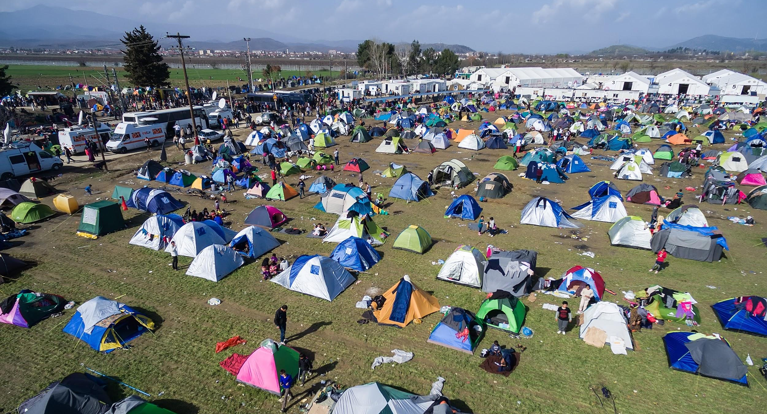
Αυτό δείχνει πραγματικά το μέγεθος του προβλήματος. Πρέπει να κάνουμε κάτι για να βοηθήσουμε!
Η χώρα τους μας σπρώχνει τον κόσμο. Και γιατί όχι; Αφού είμαστε τόσο χαζοί και τους δεχόμαστε, γιατί να μην το κάνει;
Αυτό ήταν ένα πανέμορφο πάρκο. Τώρα είναι απλά εστία μολύνσεως...

Slide 5
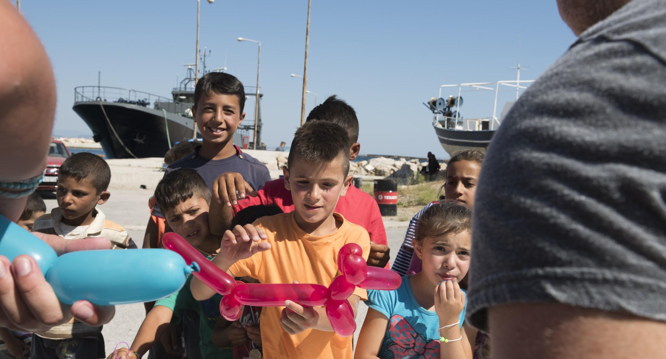
Τι ωραία ιδέα - Σίγουρα τα παιδιά θα το εκτιμούσαν πραγματικά!
Φέρτε τους κλόουν!
Σπατάλη χρόνου - πως βοηθά αυτό;
Ακόμα ένα πάρτυ που καταστράφηκε από απρόσκλητους «θαμώνες»...

Slide 6

Γιατί έρχονται πάντα στη ΔΙΚΗ ΜΑΣ χώρα;
Τι χαριτωμένο και αθώο! Είστε πάντα ευπρόσδεκτοι!
Ποιος μεγαλώνει για να γίνει τρομοκράτης;

Slide 7
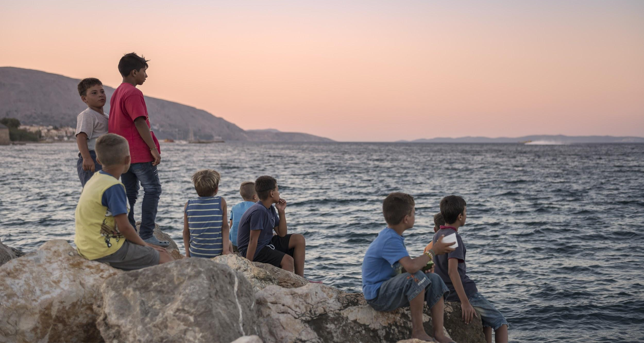
Όσο μακριά και αν ταξιδέψεις, ποτέ δεν ξεχνάς το σπίτι σου...
Όπως οι σουρικάτες που κοιτάζουν προς τη θάλασσα!
Κοιτάζετε όσο θέλετε, οι νεκροί σας πατεράδες δεν θα γυρίσουν!
Με βάση τη στάση της χώρας μου, ίσως σκέφτονται ότι ήταν καλύτερα εκεί που ήταν πριν...

Slide 8
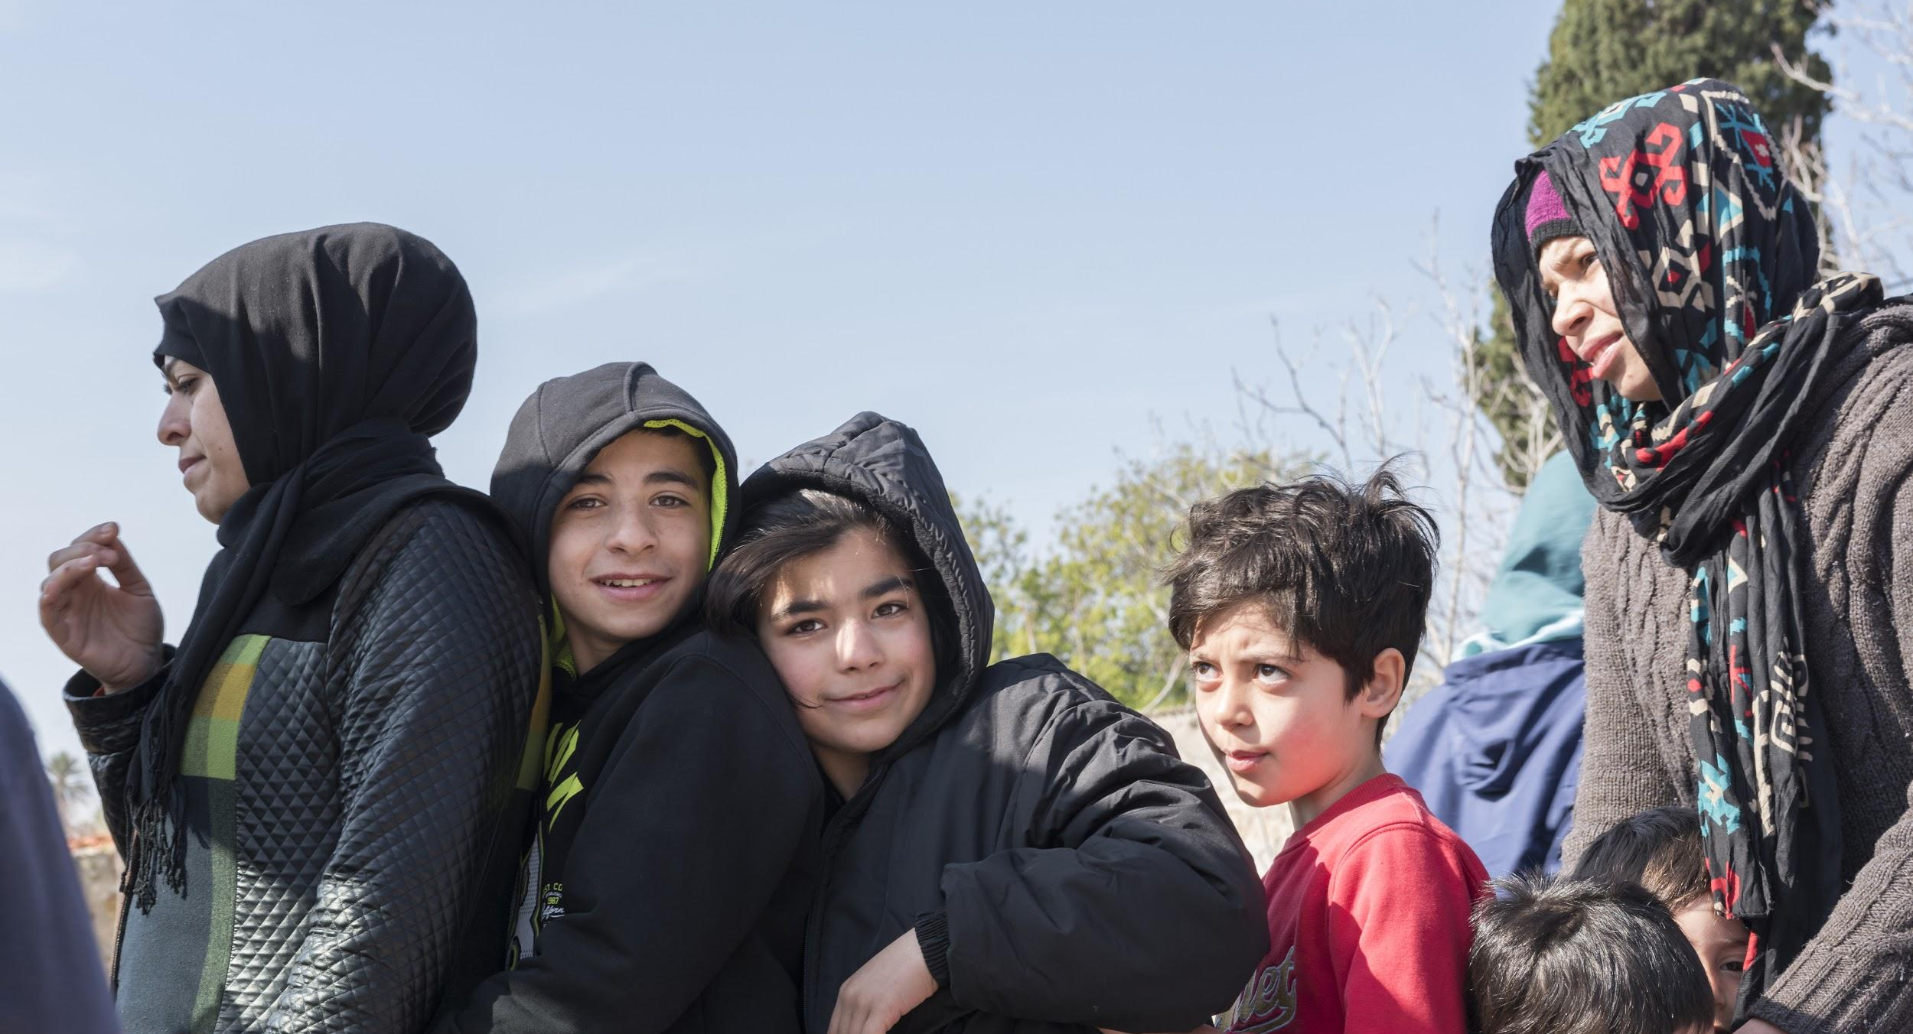
Προσωπικά πιστεύω ότι πρέπει να τους πυροβολούν όλους στα σύνορα... αυτό θα γλιτώσει εμάς, τους ΣΚΛΗΡΑ ΕΡΓΑΖΟΜΕΝΟΥΣ, από δισεκατομμύρια φόρους!
Ελπίζω να φεύγουν παρά να έρχονται; ΣΤΑ ΤΣΑΚΙΔΙΑ ΣΤΑ ΣΚΟΥΠΙΔΙΑ

Slide 9








www.hackinghate.eu
#SELMA_eu

